Slide 1

稻杆经 修行仪轨

Slide 2
入座之身要 毗卢七法

Slide 3
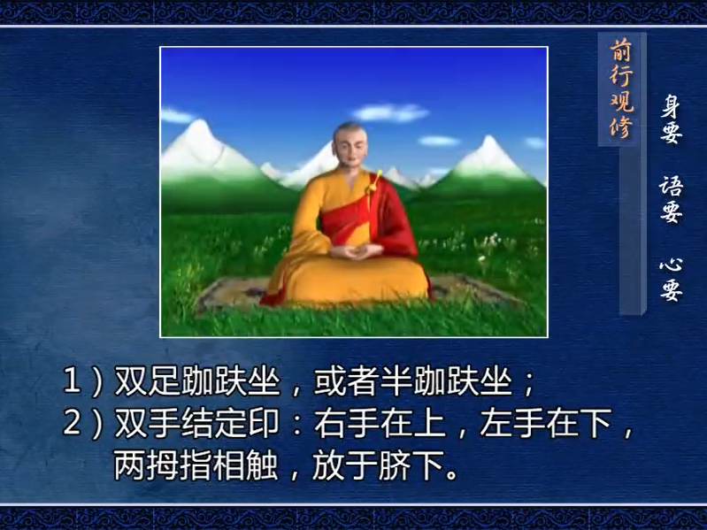
入座之身要

Slide 4
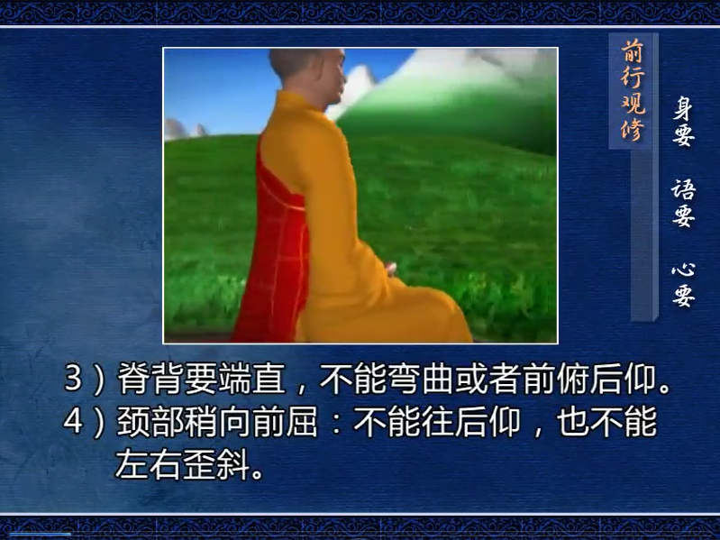
入座之身要

Slide 5
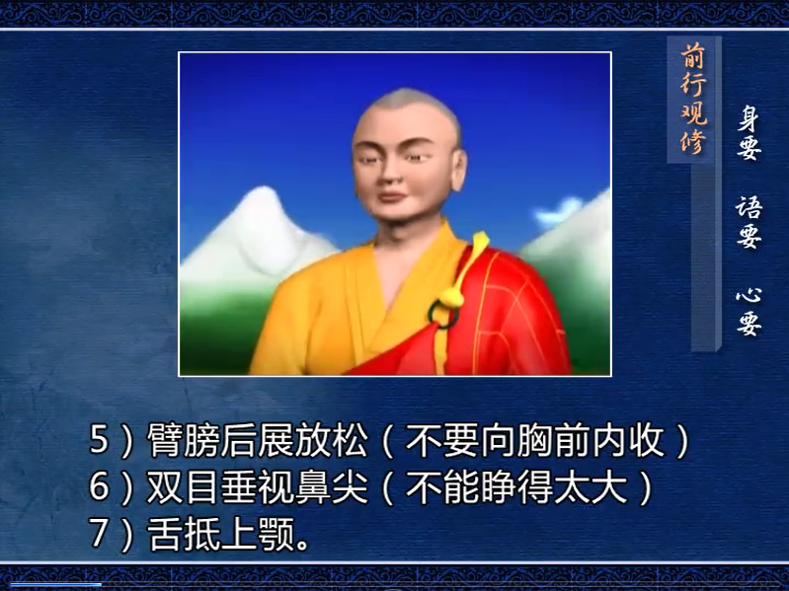
入座之身要

Slide 6
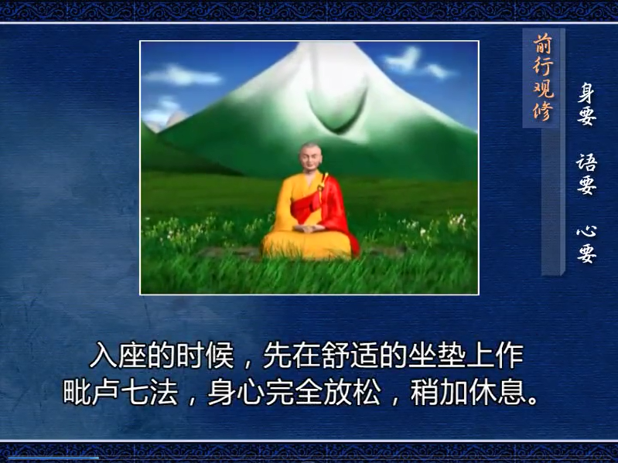
入座之身要

Slide 7
入座之语要 九排浊气

Slide 8

入座之语要

Slide 9

入座之语要

Slide 10

入座之语要

Slide 11

入座之语要（早课）

Slide 12
入座之心要
皈依发心
祈祷上师
观想安住
发誓与调心

Slide 13
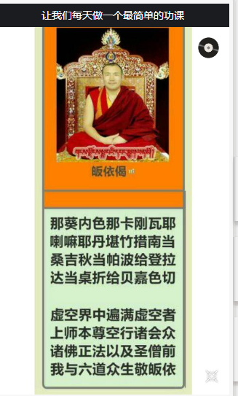
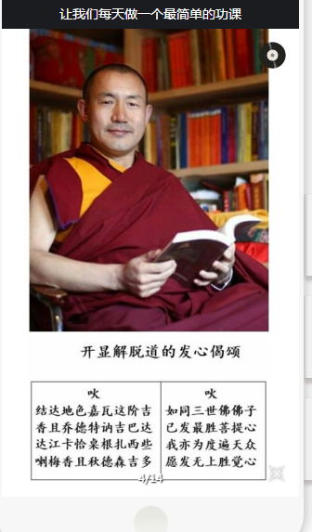
心要之皈依发心

Slide 14
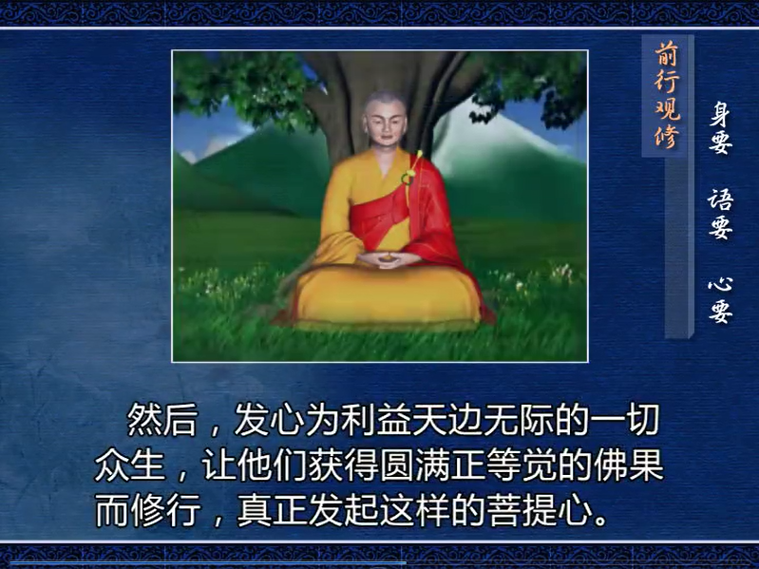
心要之皈依发心

Slide 15

观想释迦摩尼佛

Slide 16
祈祷释迦摩尼佛 加持自己证悟缘起法 念诵佛号
南无释迦摩尼佛
二十一遍

Slide 17
念诵缘起咒 观想缘起咒意义
念诵七遍
嗡耶达儿玛嘿德扎巴哇
嘿登得堪达塔嘎多哈雅巴达
得堪匝友呢若达 诶旺巴德 玛哈 夏儿玛纳娑哈
观想与念诵佛号、心咒、缘起咒交替进行

Slide 18
心要之发誓与调心
发誓这一坐坚持不间断
再观察自己的打坐目的，发菩提心

Slide 19
念诵缘起咒 观想缘起咒意义
念诵七遍
嗡耶达儿玛嘿德扎巴哇
嘿登得堪达塔嘎多哈雅巴达
得堪匝友呢若达 诶旺巴德 玛哈 夏儿玛纳娑哈

Slide 20
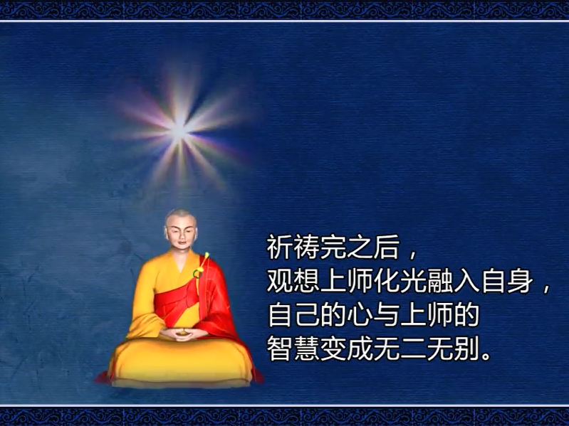
结座-观想释迦摩尼佛化光融入自心
佛陀

Slide 21
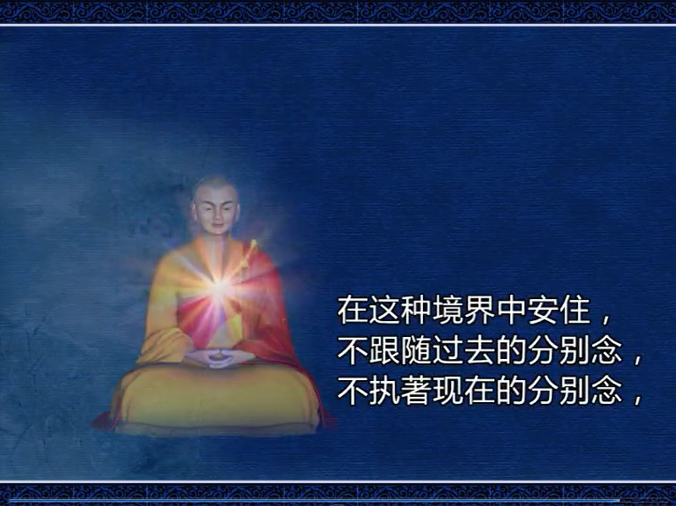

Slide 22
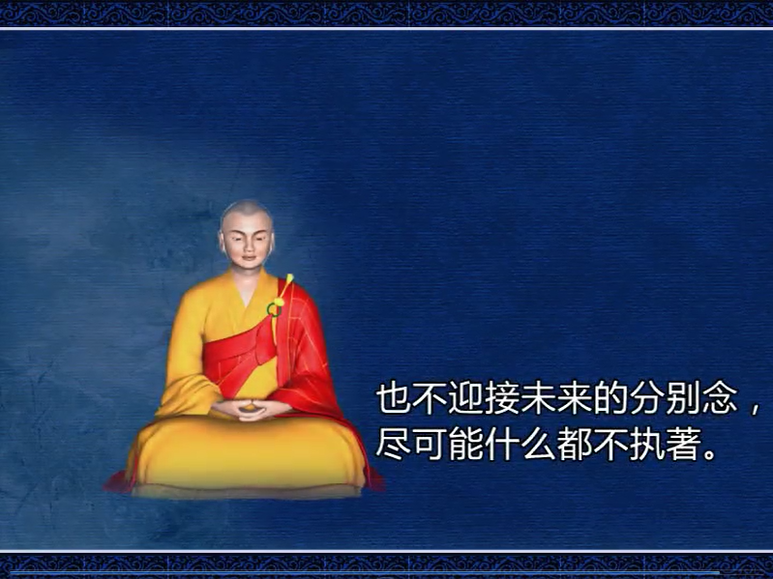

Slide 23
出座
1. 自省观察，不堕两边：
修得不好，不能过早的失望
修得好，不能傲慢
发誓下一座更加认真努力
2. 回看自己的心态，检查是否信守入座时的誓言，坚持不中断
3. 回向：把座的功德回向给天下所有的众生，愿所有众生都能离苦得乐，早日成佛

